Slide 1


Наше путешествие начинается. Вы готовы?
Тогда мы отправляемся в путь!

Slide 2
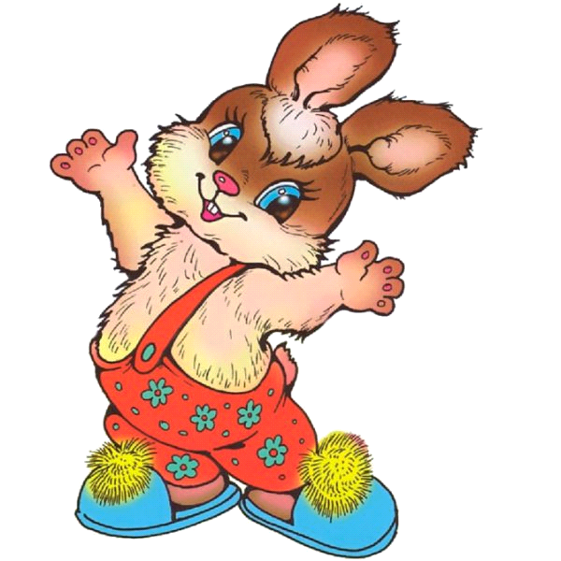
Здравствуй Колобок! Я слышал ты
отправился в путешествие в волшебный лес!
Отгадай мою загадку и я тебя пропущу дальше.
Расставь от самой длинной стрелки к короткой.

Slide 4
Верно!
1
2
3

Slide 5
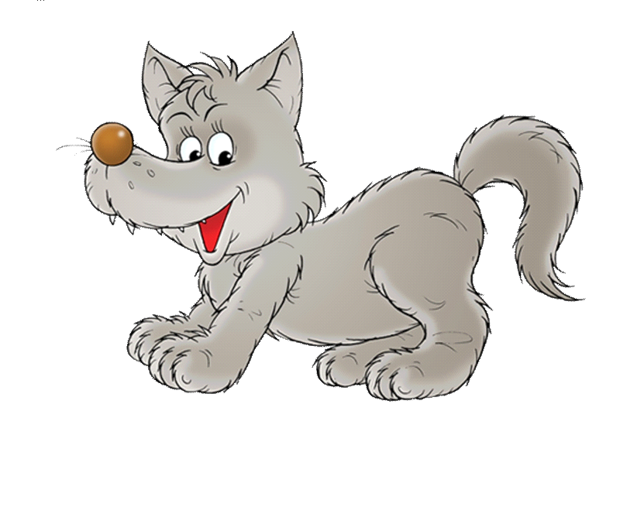
Здравствуй Колобок!Я тебя не
отпущу пока ты не
отгадаешь мою загадку.На чем можно
переплыть глубокое озеро?

Slide 6
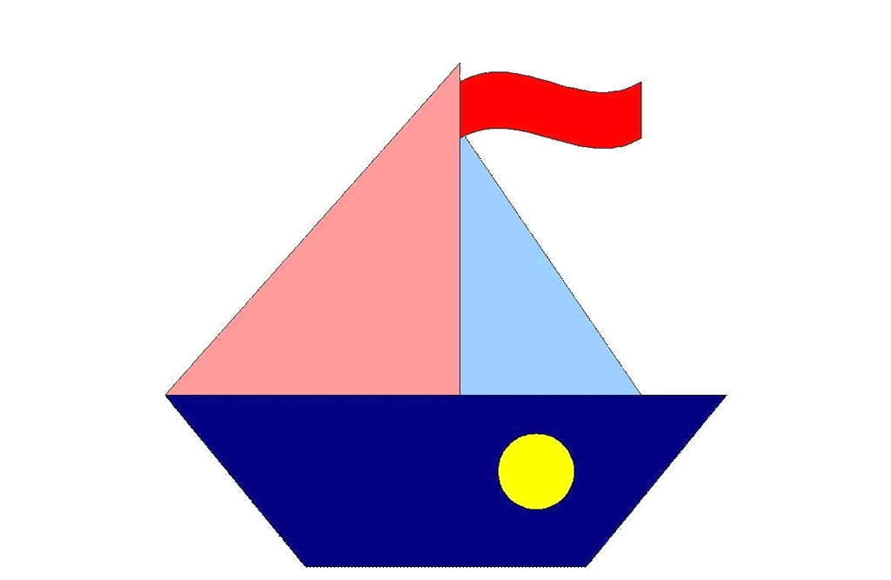
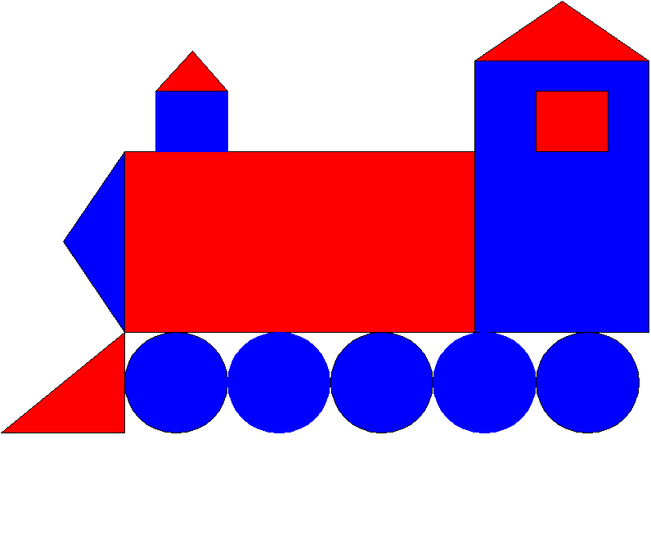
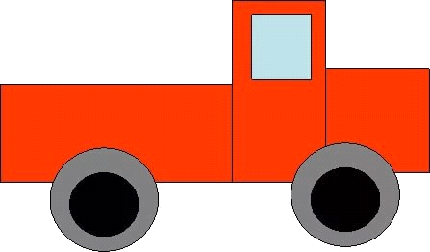
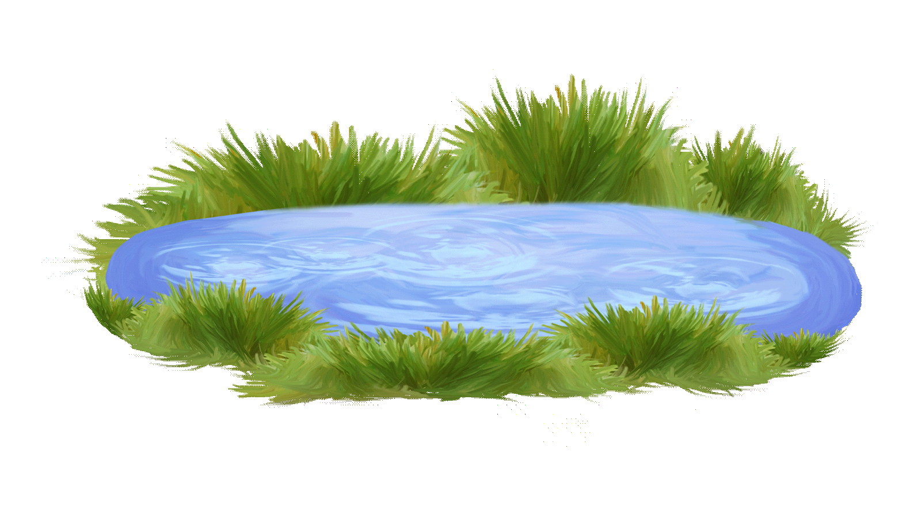

Slide 7
Из каких геометрических фигур можно построить корабль?

Slide 8
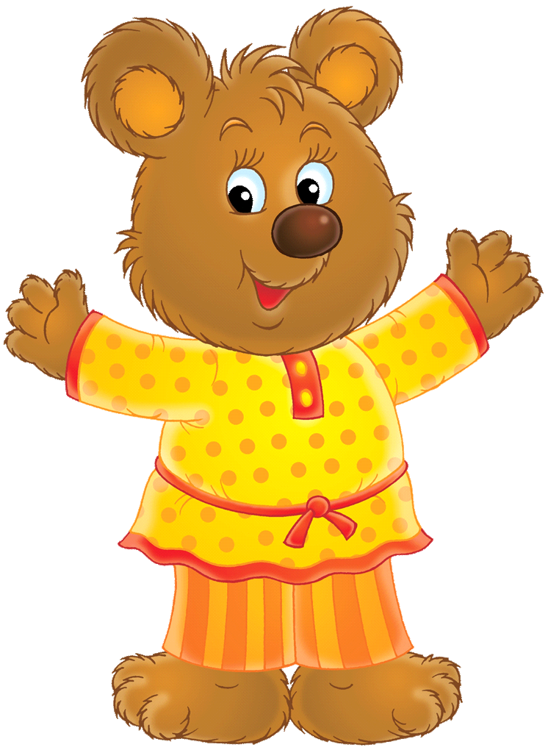
Здравствуй Колобок! Я тебя не
пропущу дальше
пока ты
не выполнишь мое задание!

Slide 9

Посчитайте сколько капелек всего упало на газон? Какого цвета эти капельки? Каких капелек больше?

Slide 10
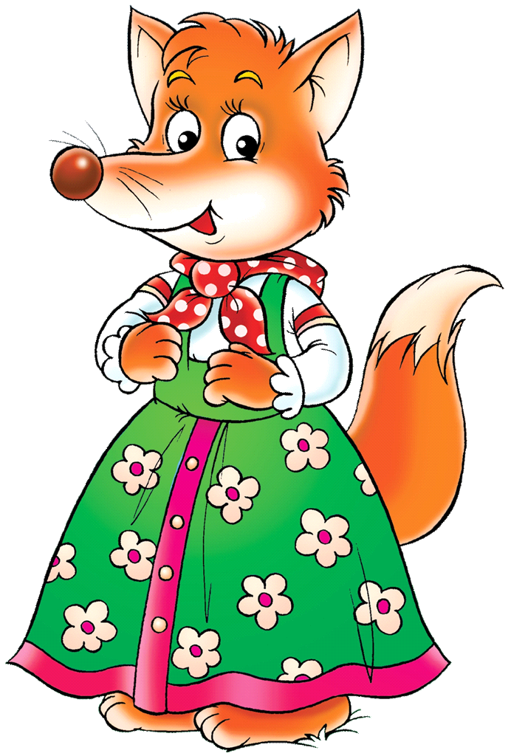
Здравствуй Колобок!
Я слышала, что ты идешь в волшебный лес!
Какой же ты круглый, и наверное вкусный.
Посмотри внимательно и скажи
какие предметы тоже имеют круглые?
А если не отгадаешь, то я тебя съем!!

Slide 11


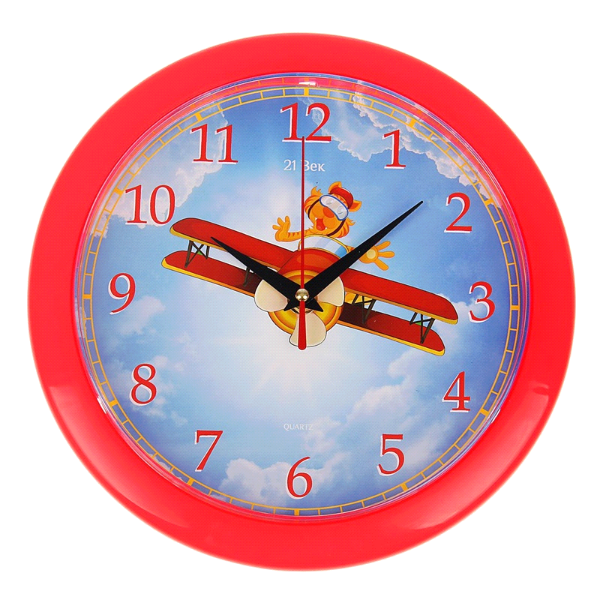
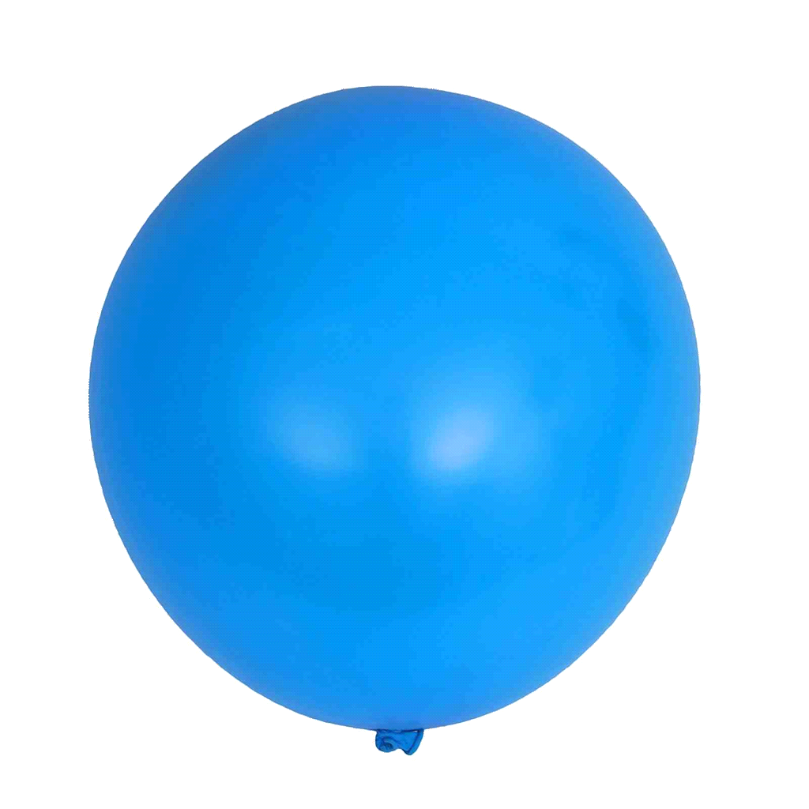
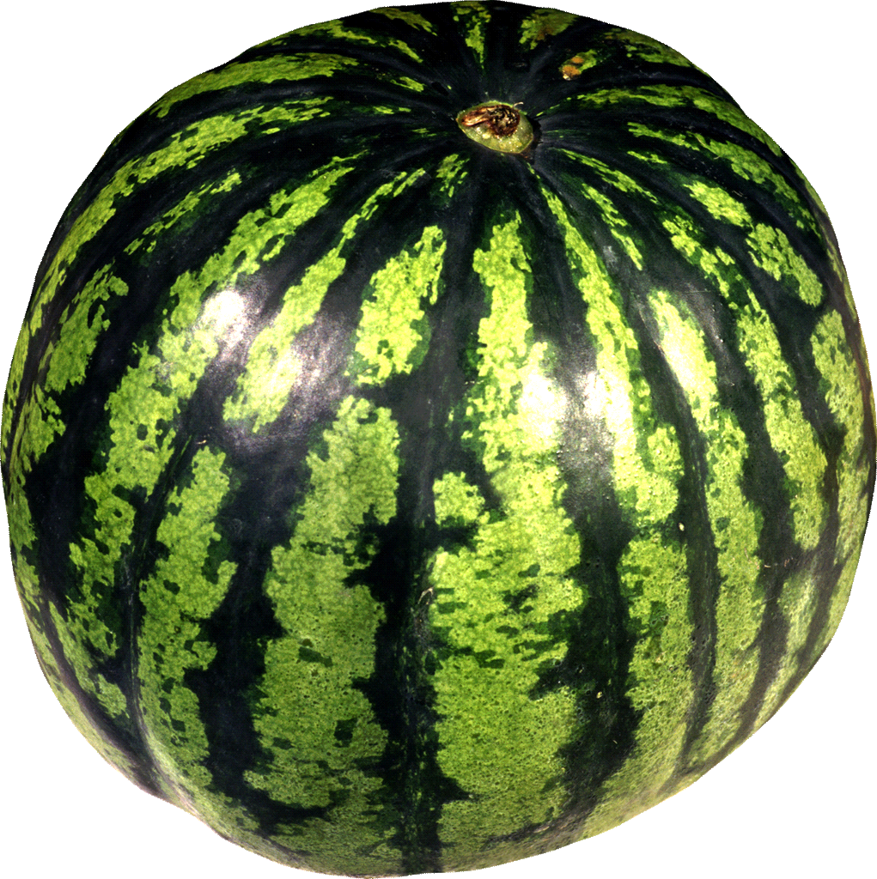
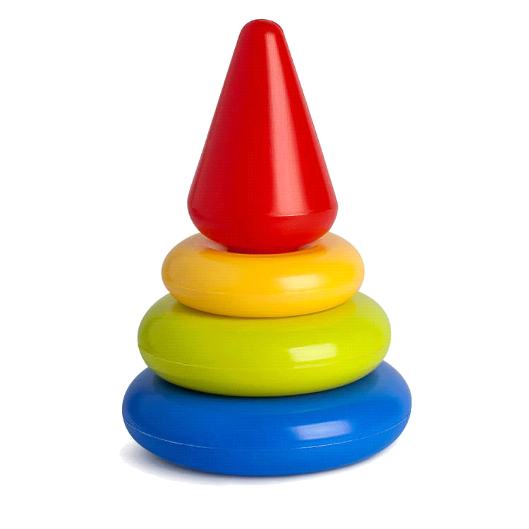

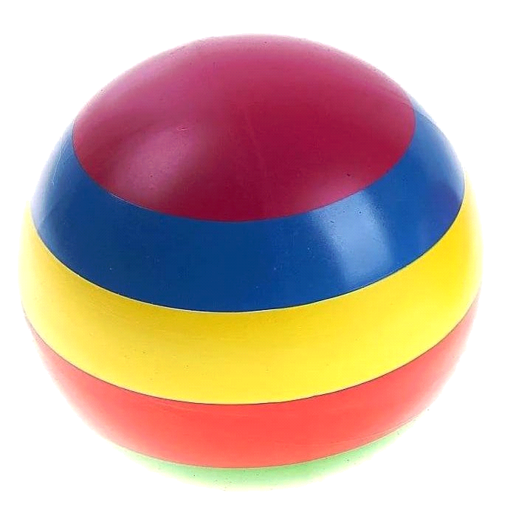

Slide 12
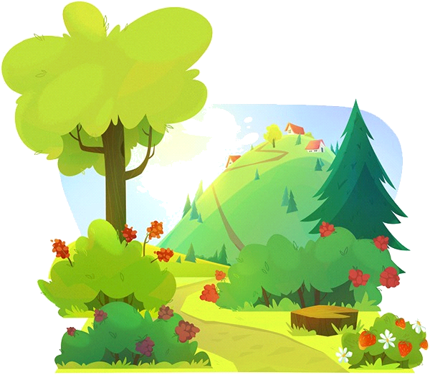
Вот мы с вами и в волшебном лесу!

Slide 13
Наше путешествие продолжается!
Ребята в волшебном лесу случилась беда!
Мамы Потеряли своих детенышей!
Поможем отыскать
Малышей?

Slide 14
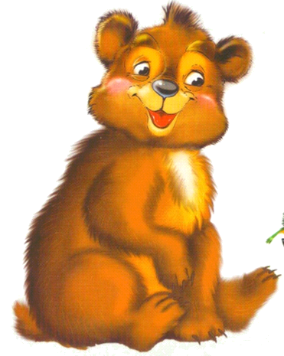
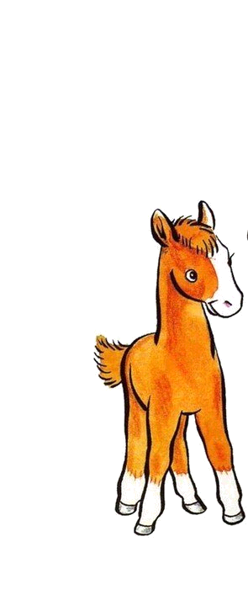
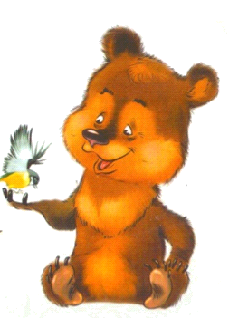
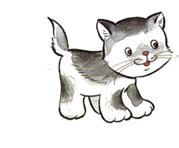

Slide 15
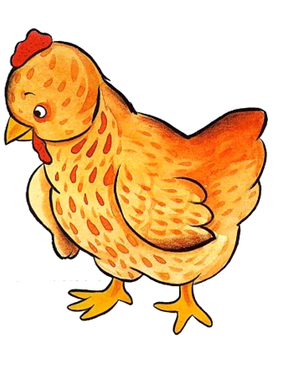
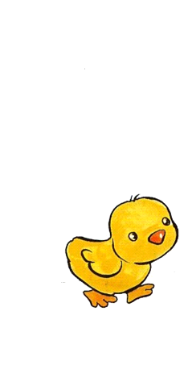
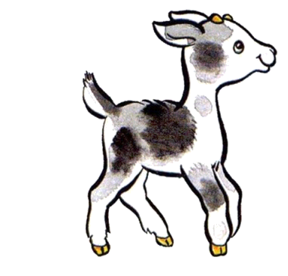

Slide 16
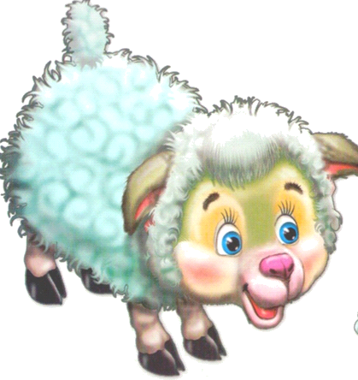
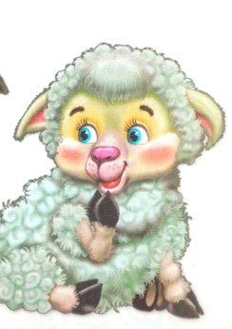

Slide 17
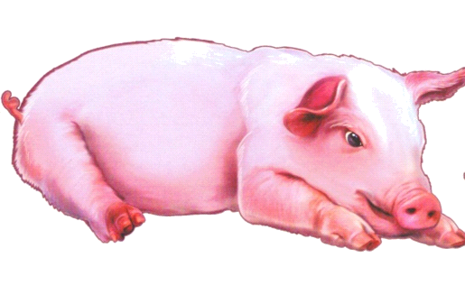
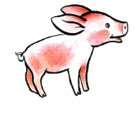

Slide 18
Спасибо, ребята за помощь!
Вы помогли Мамам отыскать своих детенышей!
А теперь нам надо вернуться в детский сад!
для этого построим воротики
Домой!

Slide 19
Возьмите 4 кубика зеленого цвета и 4 кубика красного цвета.Слева поставьте зеленые кубики а справа красные. На верх поставьте прямоугольник красного цвета. На прямоугольник три синих маленьких треугольника.

Slide 21
1
2
6
3
4

